Slide 1


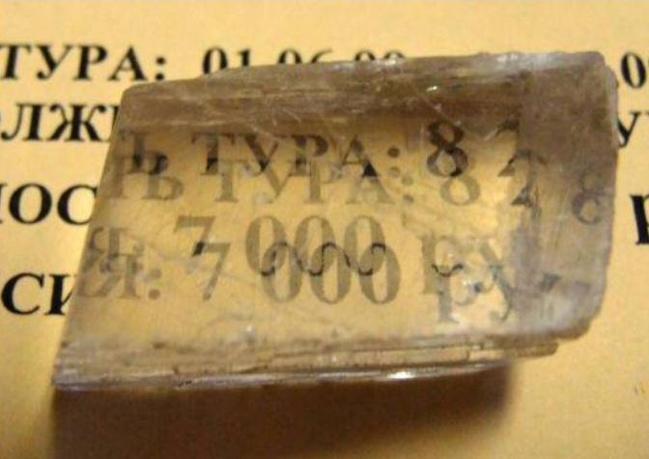
Лекция 20. Поляризация в анизотропной среде

Slide 2
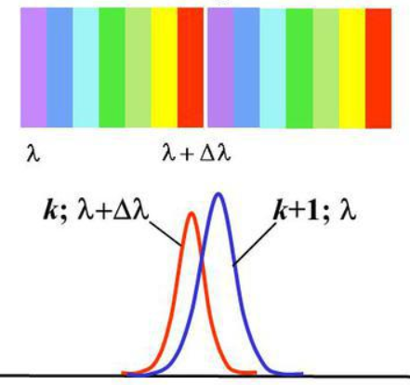
6.3. Свободная спектральная область
т(λ + Δλ) < (т+1)λ ⇒
λ
λ+Δλ
порядок “m”
порядок “m+1”
λ+Δλ
λ

Slide 3
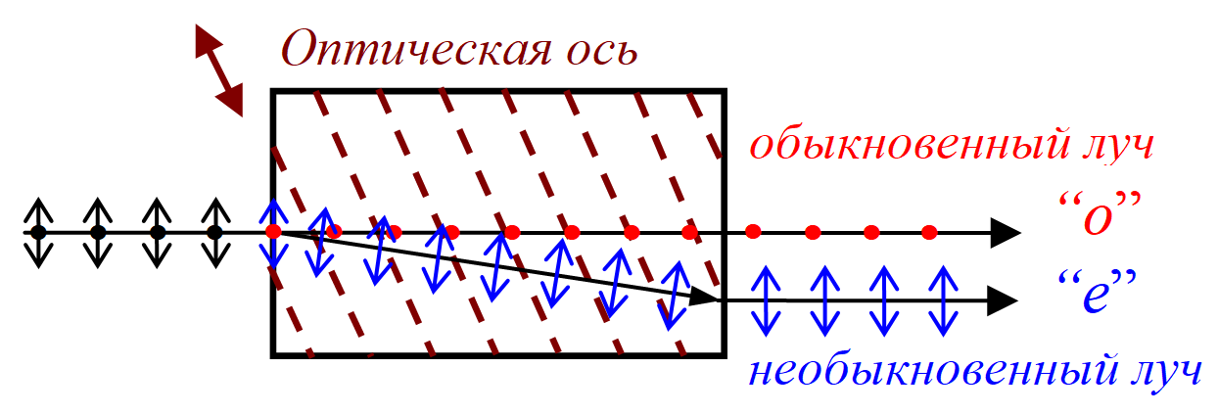
§3. Поляризация света в анизотропной среде
3.1. Двулучепреломление света
«o» (ordinary ray)
«е» (extraordinary ray)
Исландский шпат
CaCO₃

Slide 4
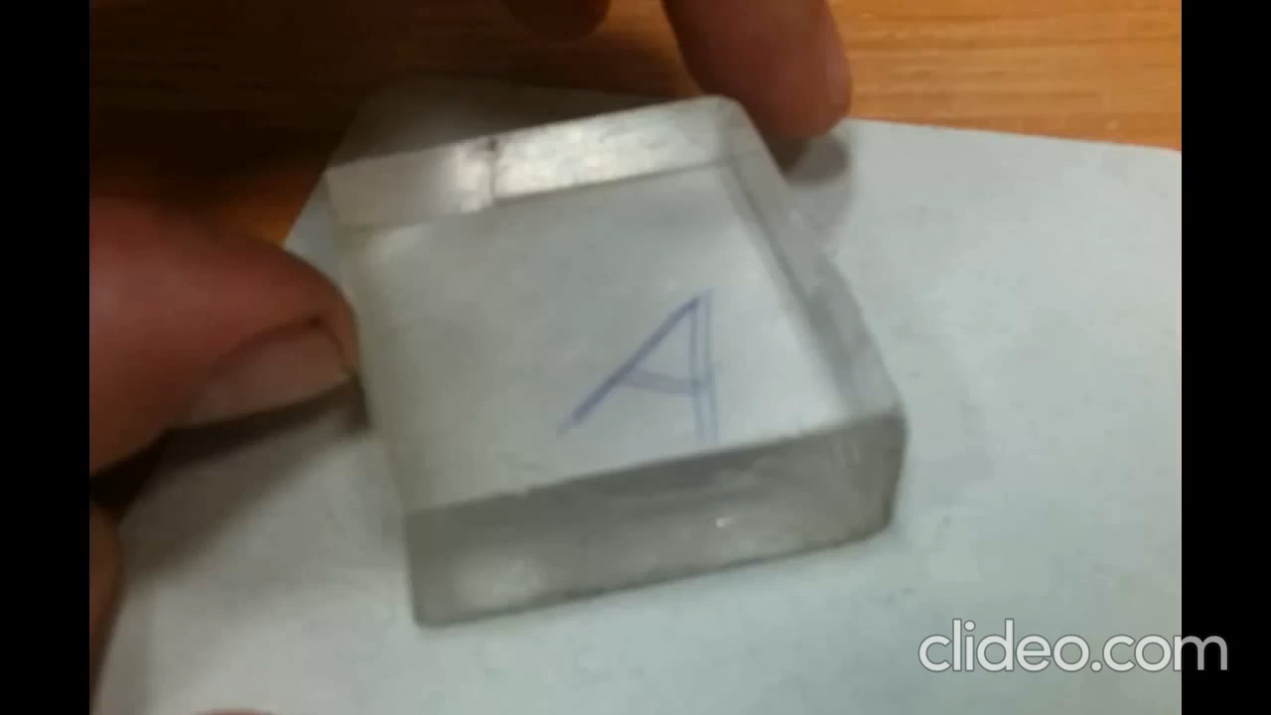
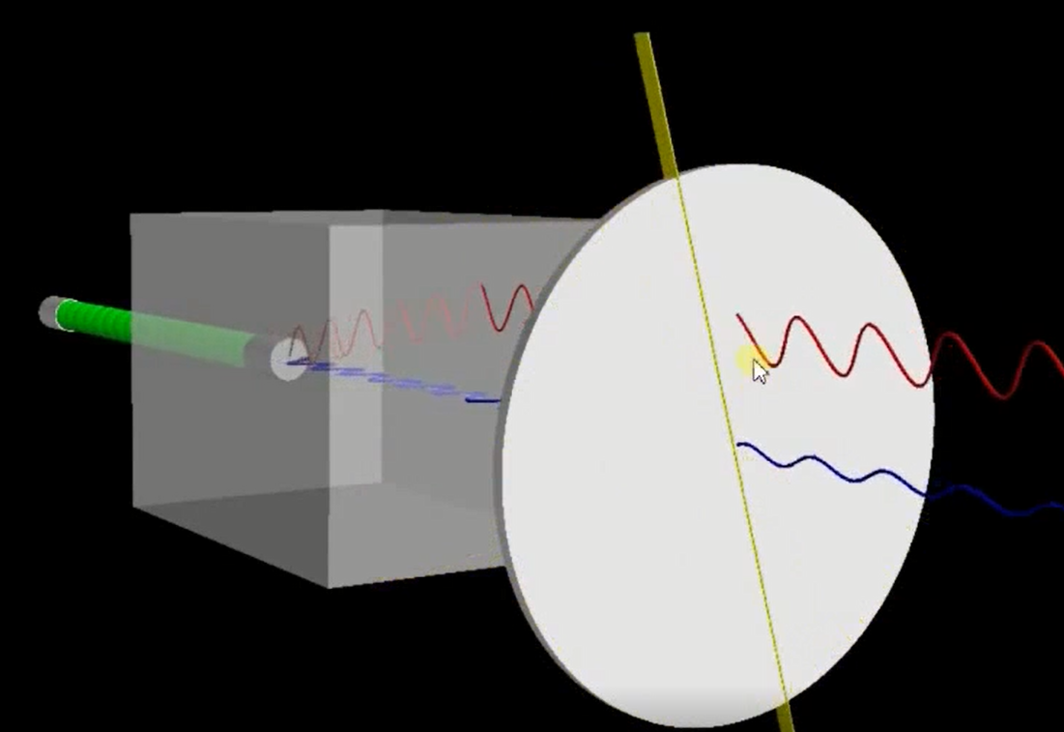
Двулучепреломление
(симуляция)

Slide 5
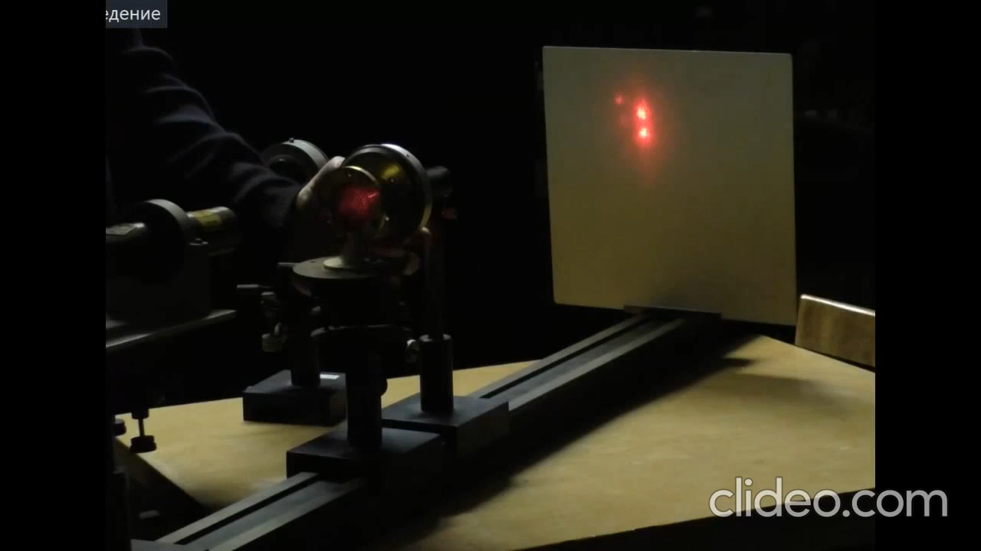
Двулучепреломление
(симуляция)

Slide 6
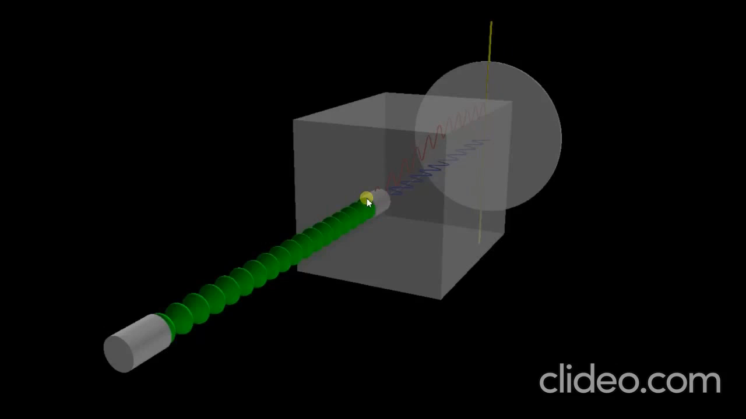
Двулучепреломление
(симуляция)

Slide 7
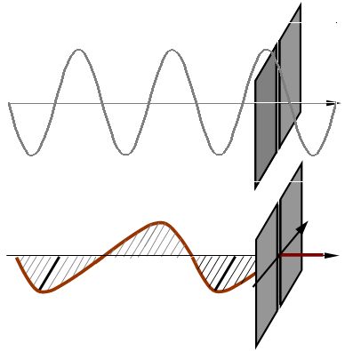
Оптическая ось
  (Опр.) Оптической осью кристалла называется направление, для которого скорость распространения световых волн не зависит от ориентации вектора напряжённости электрического поля
3.2. Поляризация при избирательном поглощении
(Дихроизм кристаллов)
“e”
(1729)
закон Бугéра–Лáмберта
I(x) = I₀⋅e – ^{αх}
“o”
I₀
0
x
Х
Турмалин – сложный алюмосиликат
α(λ) – спектр поглощения вещества
α = α₀С – закон Бéра, С – концентрация активных молекул в непоглощающем растворителе
(XIX в.)
«Всё вместе» ≡ закон Бугéра–Лáмберта–Бéра

Slide 8
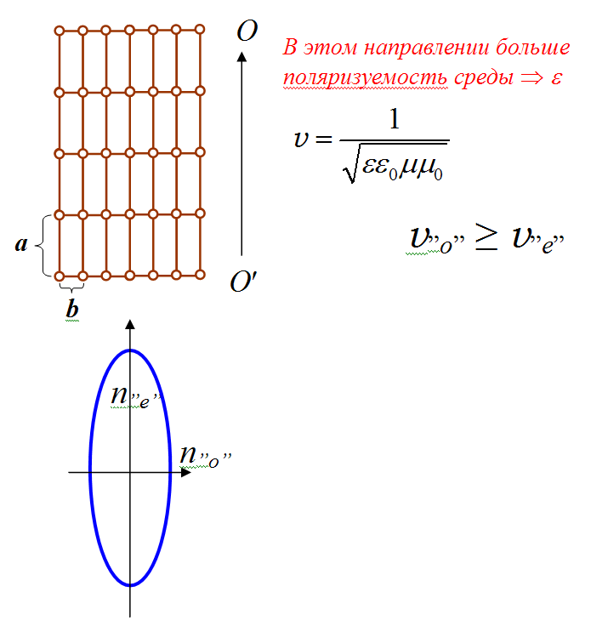
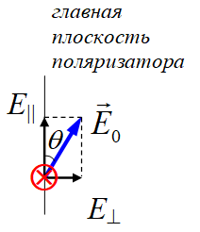
3.3. Понятие о природе двулучепреломления света
a > b = c
«положительный кристалл»
(кварц)
Y
v^{”e”}= v_{min}
Y
“e”
⊗
v^{”o”}= v_{max}
“o”

Slide 9
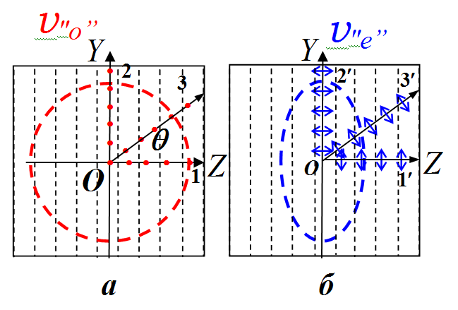
Распространение поляризованных волн от точечного вторичного источника в анизотропной среде
v_{”o”}
v_{”e”} <v_{”o”}
X
X

Slide 10
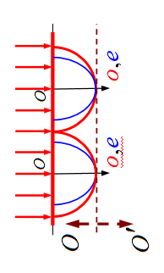
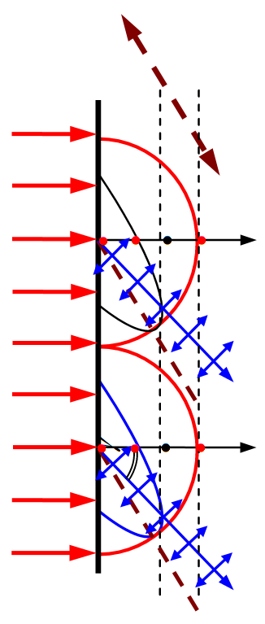
3.4. Возникновение двух лучей
Нет разделения лучей
O
Оптическая ось
“о” ≡”e”
O′
“о”
“о” ≡ ”e”
“e”
а)
б)
Ось
O
O′
Оптическая ось
Свет
Ось
Свет

Slide 11
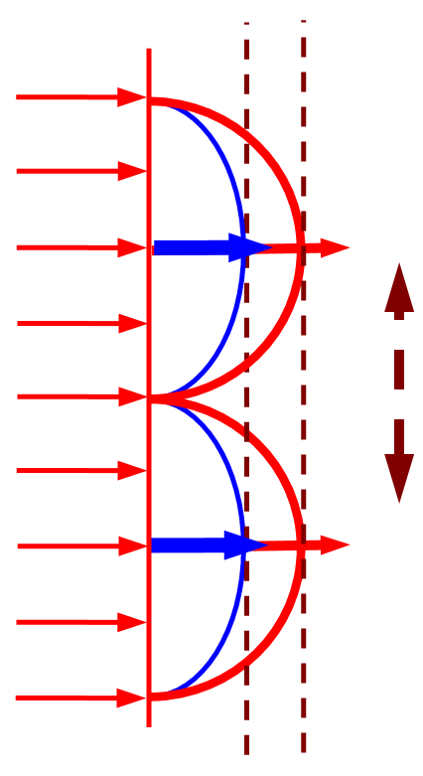
§4. Получение и анализ эллиптически поляризованного света. Кристаллические пластинки “λ/4” и “λ/2”
4.1. Построения Гюйгенса
v_{”e”} <v_{”o”}
“e”
“о”
эллиптически поляризованный
свет
O
линейно
поляризованный
свет
Оптическая ось
“e”
O′
“о”

Slide 12
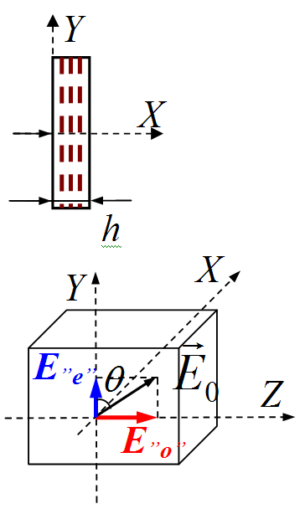
4.2. Кристаллические пластинки “λ/4” и “λ/2”
Оптическая ось
E^{”o”}(t′) = E_{z0} ⋅cosωt′
На выходе (х=h) :
E^{”e”} (t′) = E_{y0} ⋅cos(ωt′ – δ)
Δ = (n_{e} – n_{o})⋅h
Оптическая ось
1) Δ = λ/4 ⇒ δ = π/2
0
2) Δ = λ/2 ⇒ δ = π
“На входе”
(х = 0) :
E^{”o”}(t) = E_{z0} ⋅cosωt
E^{”е”}(t) = E_{y0} ⋅cosωt

Slide 13
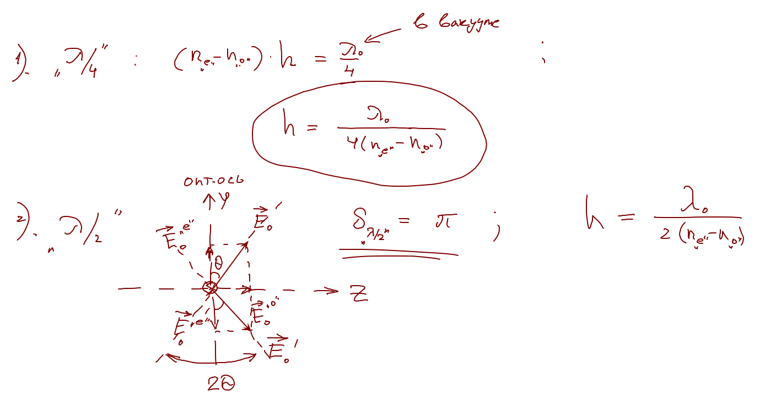
4.2. Кристаллические пластинки “λ/4” и “λ/2”
1) Δ = λ/4 ⇒ δ = π/2
2) Δ = λ/2 ⇒ δ = π
Доска
Эллипс
E^{”o”}(t′) = E_{z0} ⋅cosωt′
E^{”e”} (t′) = E_{y0} ⋅cos(ωt′ – π/2) =
= E_{y0} ⋅sin (ωt′)
Поворот плоскости поляризации

